Slide 1
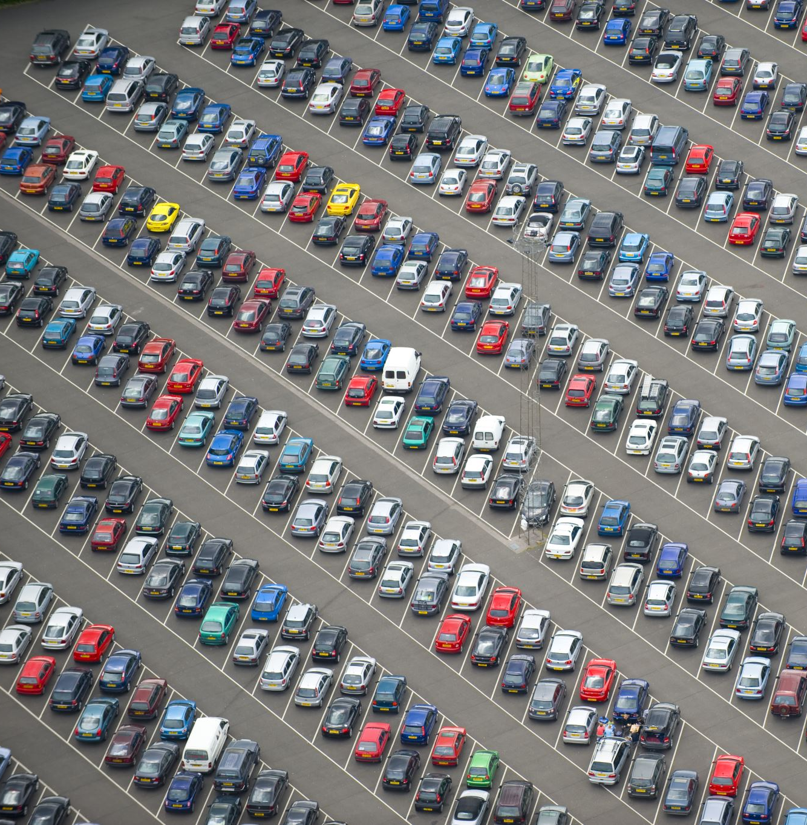
PARKING SLOTS APP
Grupo 2
Adrián Salas Rodrigues
Adrián Fuentes Ampudia
Rafael Martín Lesmes
Augusto José López Mihali

Slide 2

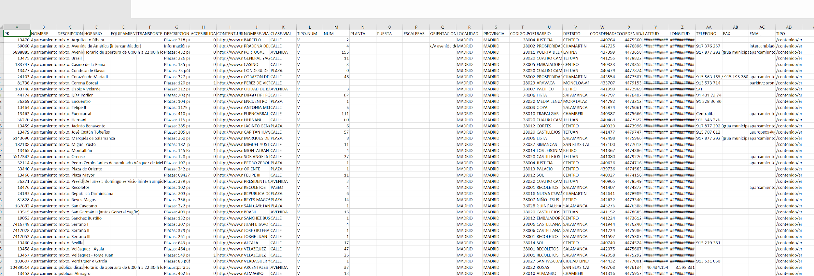
HANDS-ON 1

Slide 3

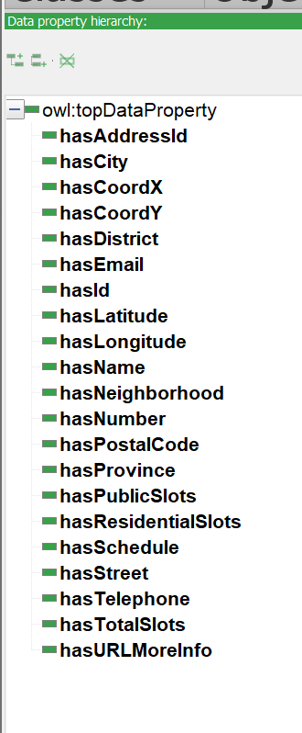
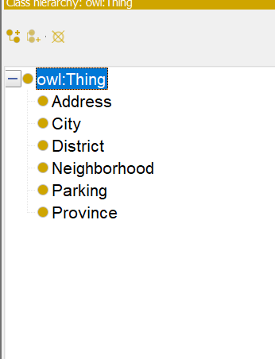
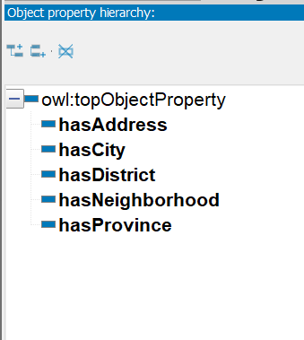
HANDS-ON 2
Data Properties:
Estrategia de nombrado:
CLASES:
Object Properties:

Slide 4


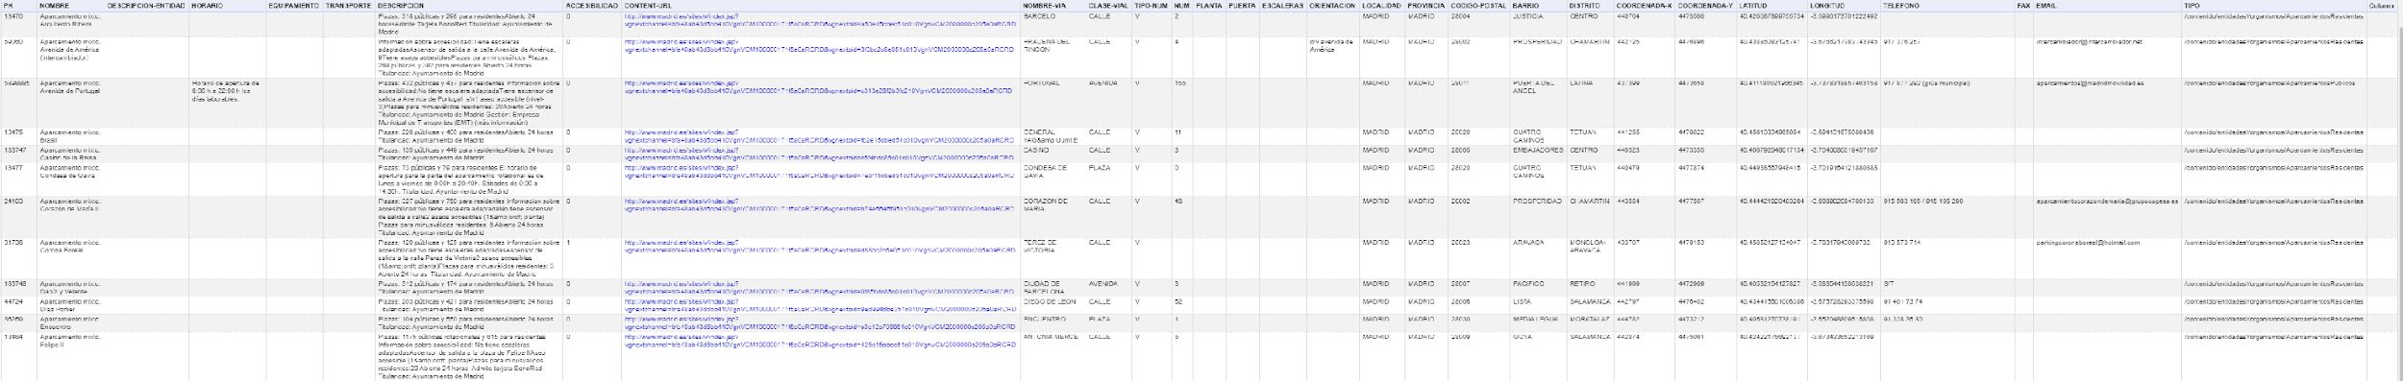

HANDS-ON 3
GREL

Slide 5



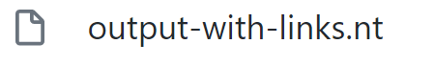
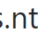

HANDS-ON 4

Slide 6


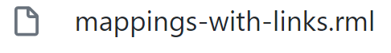

HANDS-ON 5

Slide 7





OnToology

Slide 8


>> demostración de la app

Slide 9
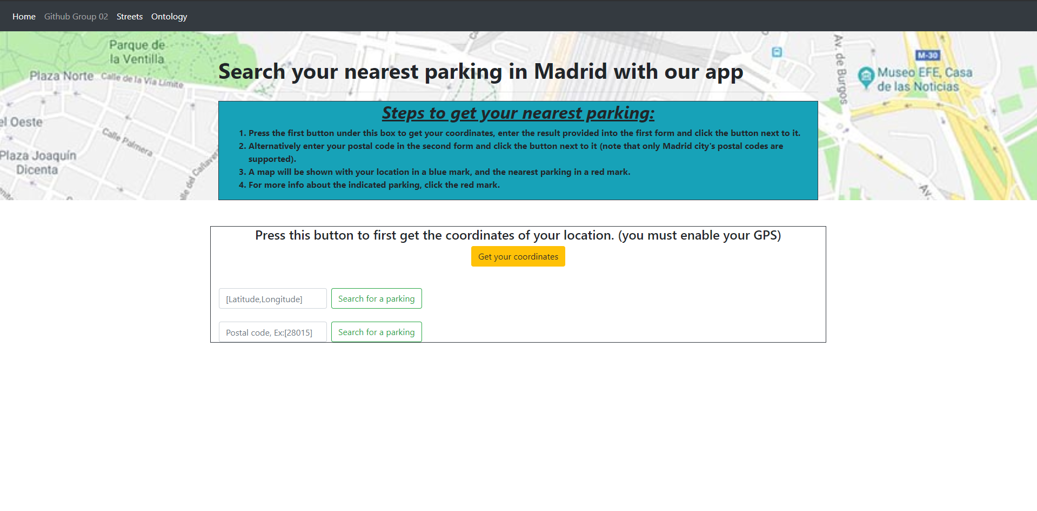

Slide 10
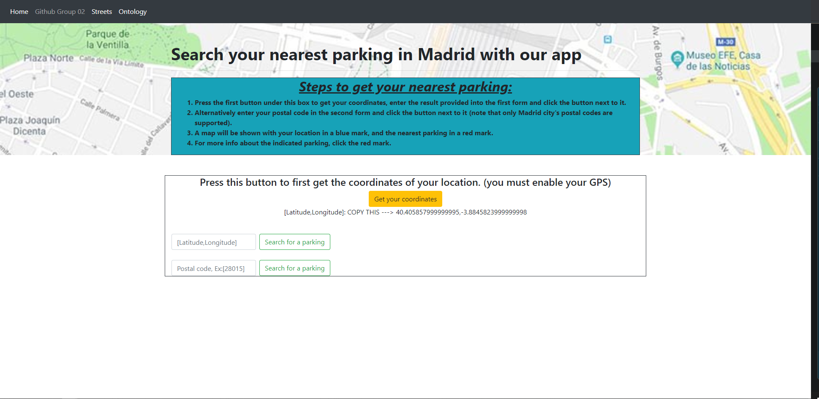

Slide 11
